Slide 1

LabTracker
1
Система распределения очередей для организации сдачи лабораторных работ

Slide 2




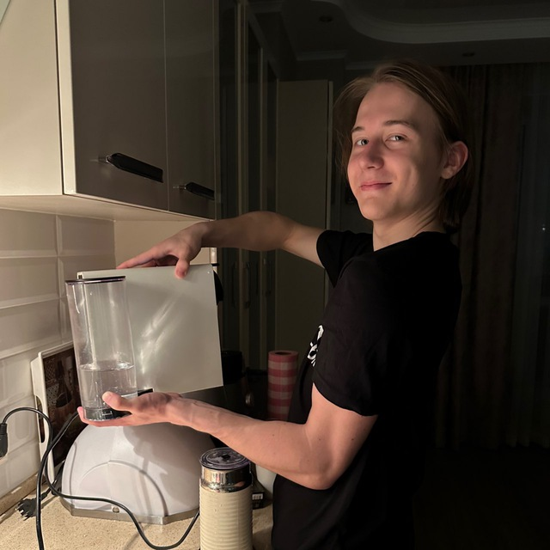
Наша команда "Банда четырёх"
Антоненков Никита
Тимлид и бэкенд-разработчик
tg: @antonenkoff
Тамакулова Анна
Бэкенд-разработчик
tg: @tamakulova
Мишин Евгений
Фронтенд-разработчик
Толкишевский Артемий
Фронтенд-разработчик
tg: @zpendik
tg: @evgrafiy31

Slide 3

Проблемы и решение
Проблемы:
Сложности с порядком сдачи и учетом работ
Необходимость прозрачности и контроля сроков
Решение:
Сайт с удобным интерфейсом
Автоматизация учета для преподавателей и студентов

Slide 4


Аналоги
На текущий момент среди аналогов, предлагающих услуги по учёту лабораторных работ студентов и организации очередей на их сдачу, можно выделить несколько сайтов, таких как ClassDojo.com и PowerSchool.com.
ClassDojo.com
PowerSchool.com

Slide 5
Цель и задачи
Главное назначение разрабатываемого сайта – автоматизировать процесс учета сдачи лабораторных работ.
Необходимо учесть все пожелания опрошенных студентов и преподавателей.
Сайт может использоваться в учебном процессе для сдачи лабораторных и иных студенческих работ, сдача которых осуществляется в порядке очереди.
5

Slide 6
Функционал системы:
Аутентификация пользователей
Создание и управление курсами
Запись на сдачу лабораторных работ
Отслеживание успеваемости
Управление пользователями
Рассылка уведомлений
6

Slide 7



Роли
Преподаватель
Студент
Администратор

Slide 8
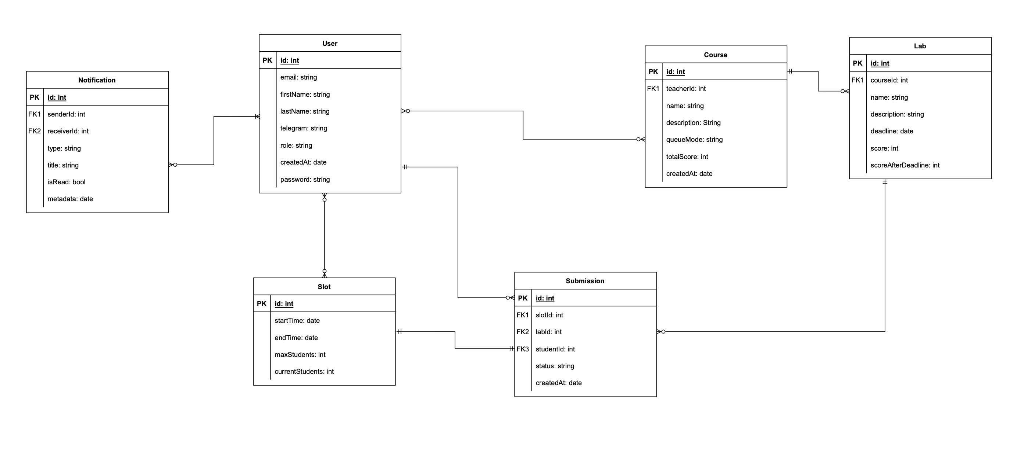
Сущности и связи в нашей системе
8

Slide 9




Технологический стек
Язык программирования
Фреймворк
СУБД
Библиотека для работы с БД

Slide 10
Режимы работы
Демократический
Олигархический
Анархический

Slide 11
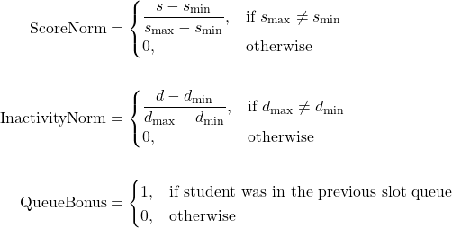
Демократический
Формула:
Где:
k_s = 0.4, s_min – текущее мин. кол-во баллов в курсе
k_i = 0.4, s_max – текущее макс. кол-во баллов в курсе
k_q = 0.2, s – кол-во баллов данного студента
d_min – текущее мин. кол-во дней с последней сдачи в курсе
d_max – текущее макс. кол-во дней с последней сдачи в курсе
d – кол-во дней с последней сдачи данного студента
Очередь формируется исходя из совокупности факторов, а именно: по количеству сданных лабораторных, дате последней сдачи, набранным баллам, времени записи.

Slide 12
Олигархический
Формула:
B_oligarch = 0.2 — фиксированный бонус за статус олигарха
Очередь формируется аналогично демократическому режиму, при этом можно отдать приоритет конкретному студенту.

Slide 13
Анархический
Формула:
Номер в очереди определяется случайным образом.

Slide 14
Итоги
Итоговый проект представляет собой готовый сайт для определения порядка сдачи лабораторных работ, а также их учета.
В ходе работы каждый член команды освоил новые технологии разработки, а также развил навыки работы в команде.
Разработанный сайт поможет автоматизировать процесс сдачи лабораторных работ и сделать учебный процесс удобнее как для преподавателей, так и для студентов.

Slide 15
Дальнейшее развитие
Планируется развивать настоящий проект и добавить в будущем:
Возможность рассылки уведомлений на почту студентов и преподавателей
Возможность распределения докладов
Возможность составления аналитики успеваемости по группам и отдельным студентам

Slide 16
Спасибо за внимание!

